Slide 1







Slide 2





Slide 3






Nêu tên một sản phẩm công nghệ?
Xe máy, ô tô, tủ lạnh, máy giặt, điện thoại,…

Slide 4


Nêu cách con người sử dụng sản phẩm công nghệ đó.
Xe máy, ô tô: Giúp con người di chuyển

Slide 5











Slide 6


Slide 7



Vẽ sơ đồ tư duy gồm: tên sản phẩm công nghệ, vai trò của sản phẩm công nghệ đó trong đời sống.

Slide 8

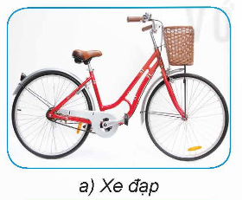
Là phương tiện di chuyển, giúp đáp ứng nhu cầu đi lại của con người.

Slide 9
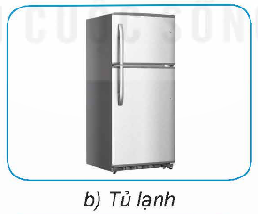
Giúp bảo quản thực phẩm, làm đá,...

Slide 10
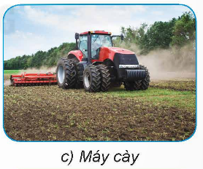
Giúp cày, xới đất nhanh chóng.

Slide 11

Giúp lưu trữ thông tin, phục vụ các công việc học tập, làm việc của con người,...

Slide 12
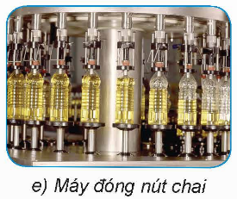
Trong dây chuyền sản xuất đồ đóng chai, giúp đạt năng suất cao, đóng chai nhiều, nhanh,...

Slide 13

Giúp trang trí không gian

Slide 14


Slide 15

Kể tên một số sản phẩm công nghệ trong đời sống phù hợp với mô tả về vai trò của sản phẩm công nghệ trong các thẻ thông tin dưới đây.
Đáp ứng nhu cầu ăn ở, đi lại, giải trí của con người
Giúp tăng năng suất lao động
Giúp cải thiện môi trường

Slide 16


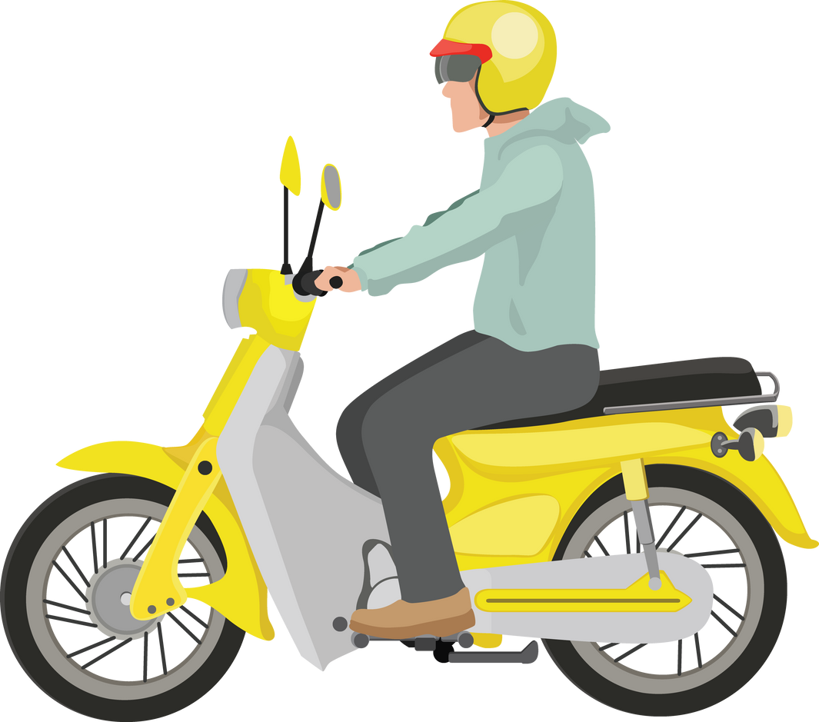



Ô tô
Xe máy
Đáp ứng nhu cầu ăn ở, đi lại, giải trí của con người
Máy tính
Tủ lạnh
Ti vi

Slide 17


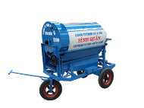
Máy cày
Máy gặt
Giúp tăng năng suất lao động
Máy tuốt lúa

Slide 18



Túi giấy
v
Ống hút tre
Giúp cải thiện môi trường
Cốc giấy

Slide 19


Slide 20





Slide 21



Không phải bò, chẳng phải trâu
Quanh năm cày cuốc giúp cho con người
- Là máy gì?
Đáp án: Máy cày

Slide 22

Đặt đâu nằm đấy vậy thôi
Mà hay mọi chuyện trên đời đông,tây
Nói, cười, ca hát vui say
Biết đêm, biết ngày mưa nắng tài chưa
Là cái gì?
Đáp án: Ti vi

Slide 23

Thân em ba mảnh
Mặc chiếc áo mong manh
Phục vụ các anh, Trên tinh thần tươi mát
- Là cái gì?
Đáp án: Cái quạt điện

Slide 24





